Slide 1

EMPREGO E RENDA

Slide 2
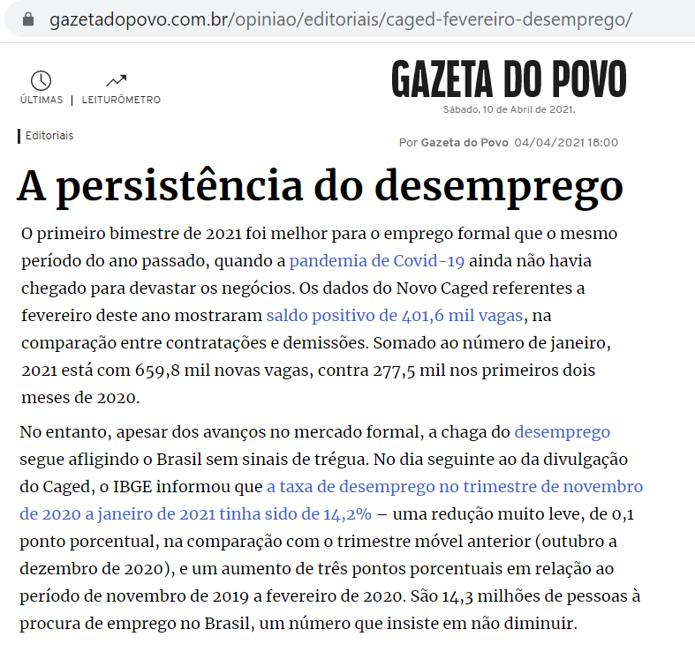
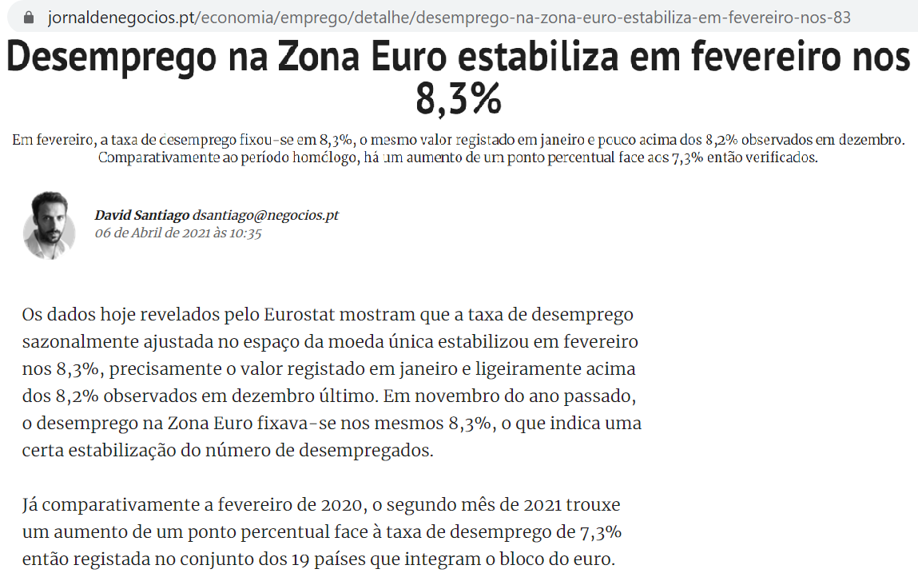
EMPREGO
https://www.jornaldenegocios.pt/economia/emprego/detalhe/desemprego-na-zona-euro-estabiliza-em-fevereiro-nos-83
https://www.gazetadopovo.com.br/opiniao/editoriais/caged-fevereiro-desemprego/

Slide 3

ARRECADAÇÃO E GOVERNO

Slide 4
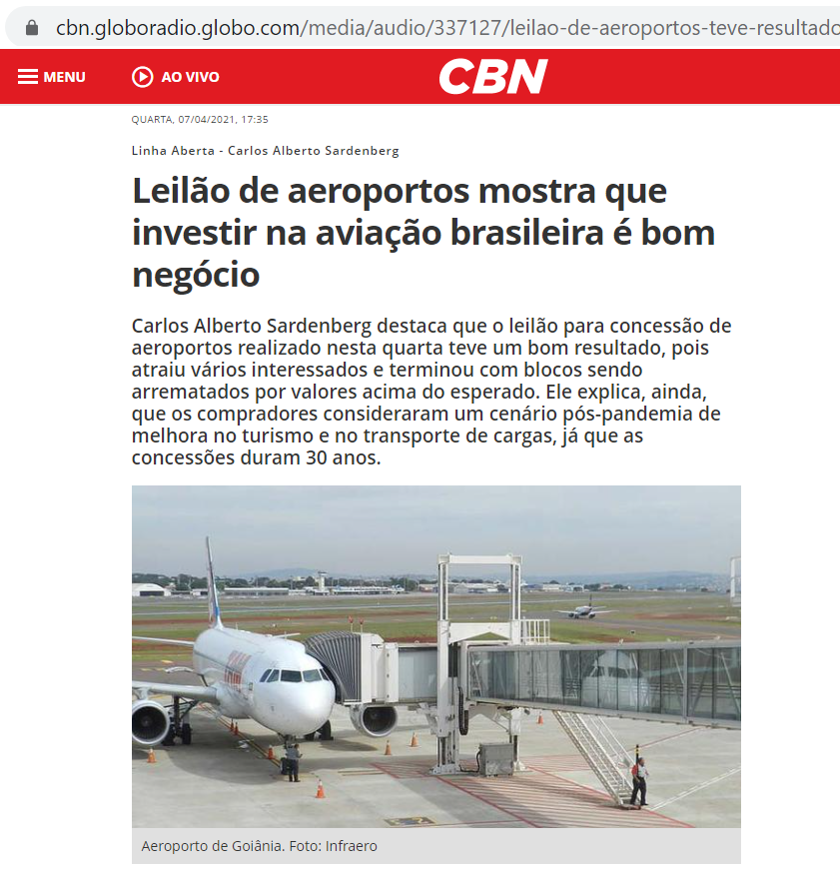
LEILÕES
https://cbn.globoradio.globo.com/media/audio/337127/leilao-de-aeroportos-teve-resultado-positivo.htm

Slide 5

INADIMPLÊNCIA

Slide 6

Evolução % inadimplência na indústria moveleira no último dia do mês
Fonte: Sistema ADDE

Slide 7

INDÚSTRIA

Slide 8
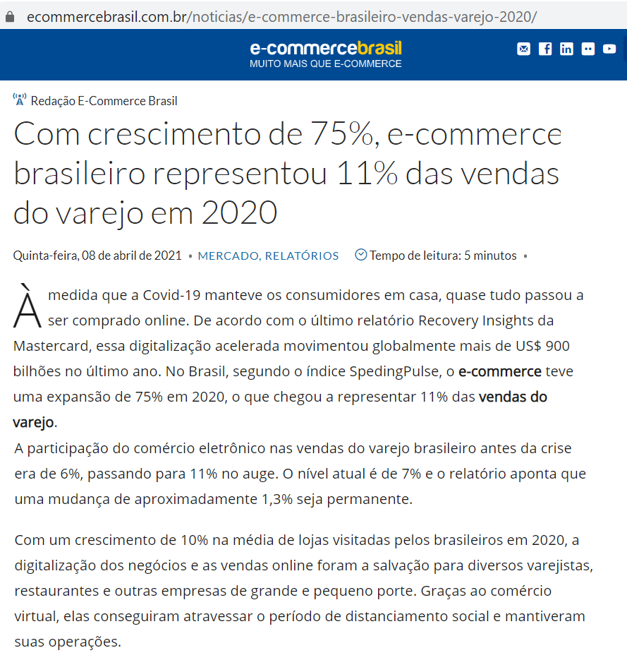
VENDA WEB
https://www.ecommercebrasil.com.br/noticias/e-commerce-brasileiro-vendas-varejo-2020/

Slide 9
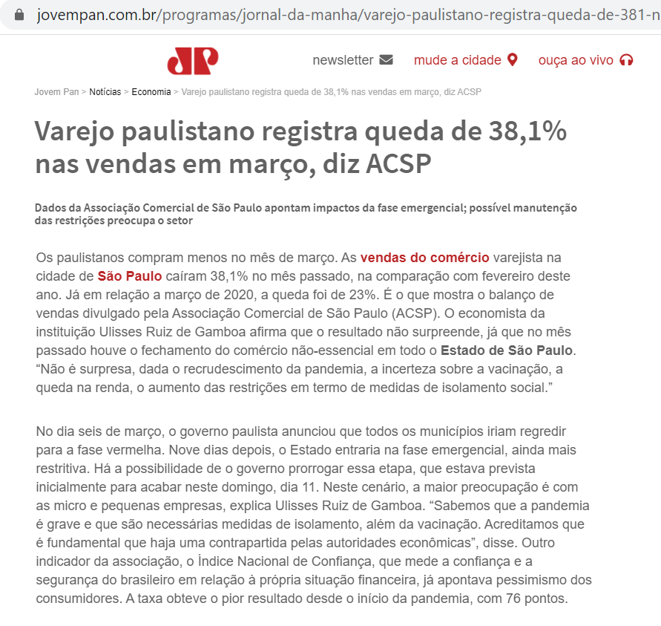
VENDA SP
https://jovempan.com.br/programas/jornal-da-manha/varejo-paulistano-registra-queda-de-381-nas-vendas-em-marco-diz-acsp.html

Slide 10
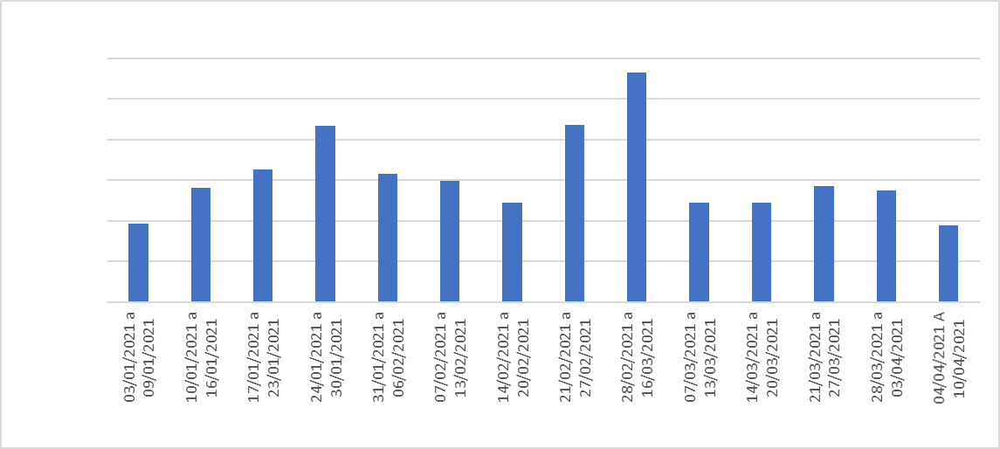
Faturamento semanal 2021 na indústria moveleira (14 semanas)
Fonte: Sistema ADDE

Slide 11
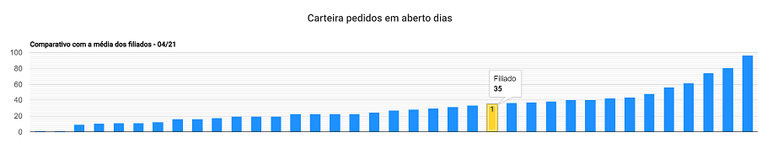
Fonte: Sistema ADDE

Slide 12
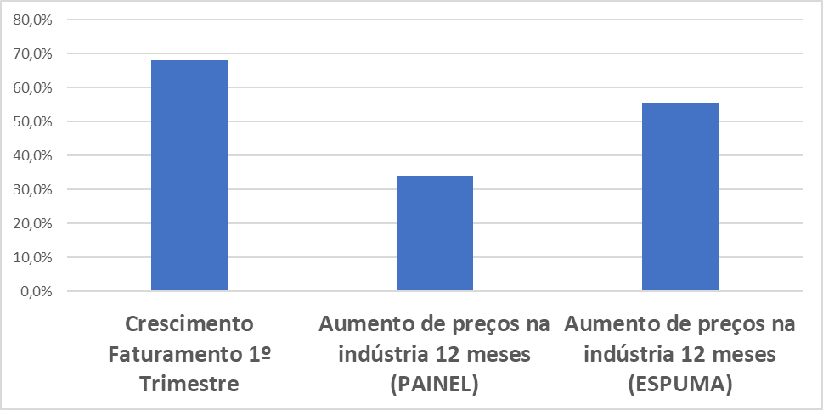
Evolução % do faturamento na indústria moveleira
Fonte: Sistema ADDE

Slide 13
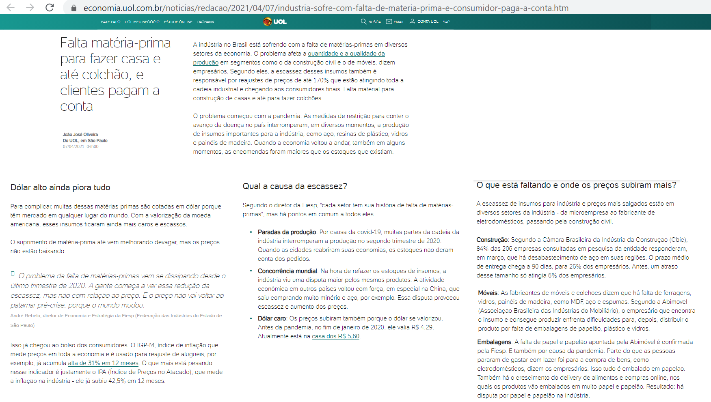
MATÉRIA PRIMA
https://economia.uol.com.br/noticias/redacao/2021/04/07/industria-sofre-com-falta-de-materia-prima-e-consumidor-paga-a-conta.htm

Slide 14
laerciocomar@gmail.com

